Slide 1
Per non dover appendere le scarpe al chiodo
Ditta, evento, data
Nome Cognome

Slide 2
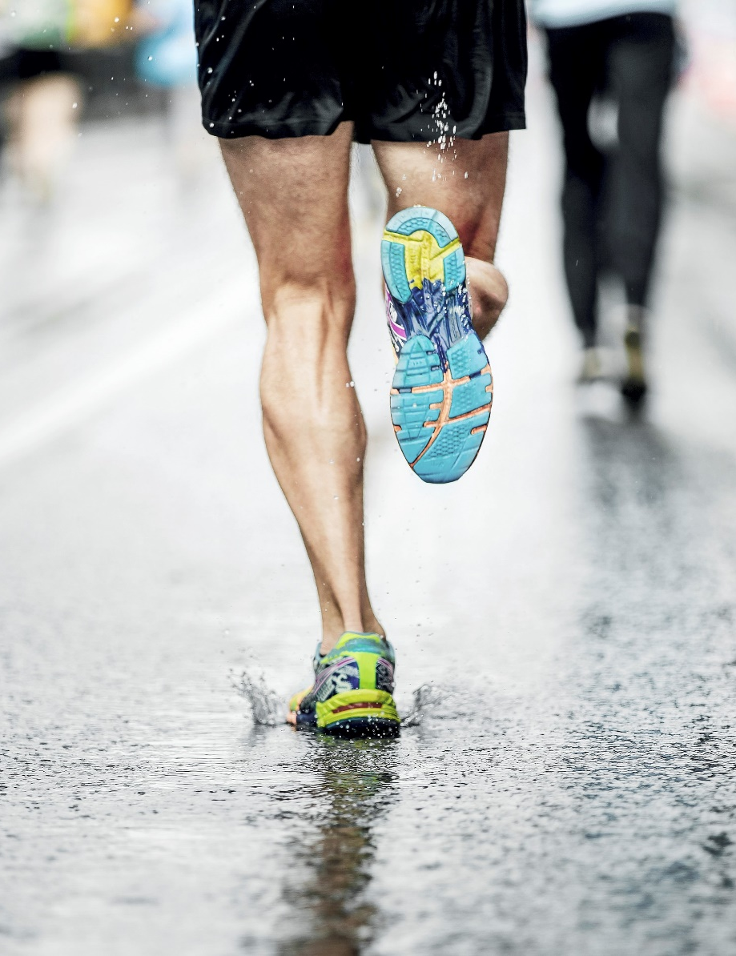
Il jogging fa bene al corpo e alla mente. Benché sia uno sport relativamente sicuro che causa pochissimi infortuni gravi, ogni anno, in Svizzera circa 20 000 persone si infortunano praticandolo.
Fonte: Gettyimages

Slide 3
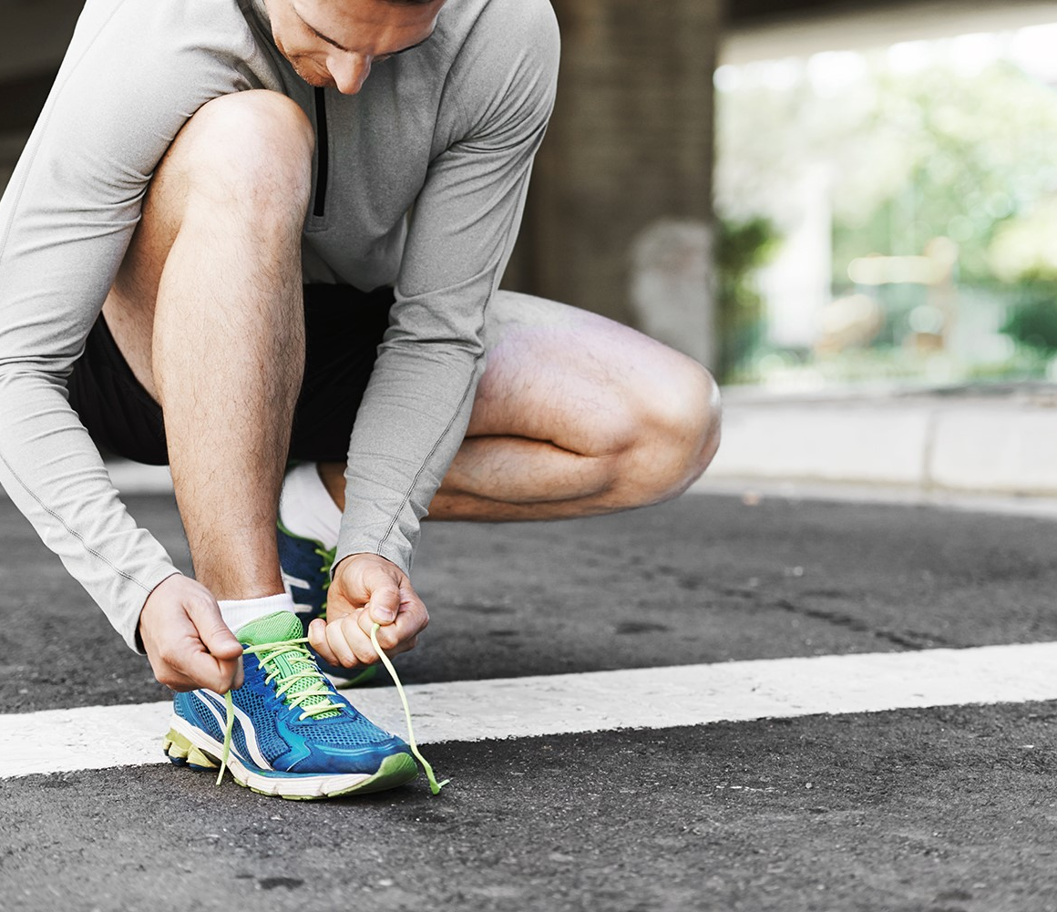
Indossa scarpe adatte
  In ogni caso fatti consigliare da un rivenditore specializzato.
  Prova diversi modelli.
  Le scarpe da corsa dovrebbero avere un buon profilo.
  Dovrebbero essere adatte al terreno scelto (asfalto, bosco ecc.) e al tipo di corsa corrispondente.
  Sostituisci regolarmente la scarpa da corsa.
  Chi si allena regolarmente dovrebbe avere più di un paio di scarpe da corsa.
Fonte: Gettyimages
Notes:
Buon profilo = scarpe non consumate
Sostituire regolarmente le scarpe da corsa. Segni di usura eccessiva della scarpa:
alcune parti della suola in gomma sono talmente consumate che è possibile vedere sotto la gomma piuma
l‘intersuola è troppo morbida e cede facilmente alla pressione
si vedono pieghe longitudinali nell‘intersuola
il contrafforte del tallone diventa flessibile e meno sostenuto
le dita dei piedi si consumano e la tomaia si strappa
una suola della scarpa si usura in modo asimmetrico rispetto all‘altra
una o entrambe le scarpe non stanno più dritte quando sono su una superficie piana
si avverte un maggiore indolenzimento muscolare dopo la corsa
Quelle: asics.com
Numero di scarpe: una scarpa da jogging per ogni sessione di jogging alla settimana (cioè se si fa jogging due volte a settimana, è consigliabile cambiare le scarpe).

Slide 4
Incrementa gradualmente la frequenza, la durata e l’intensità dello sforzo
  Per i principianti:
  pianificare bene l’allenamento e le fasi di recupero
  apprendere una buona tecnica di base
  meglio iniziare con distanze brevi e pianeggianti e ritmi lenti
  alternare tra camminata e corsa
  scegliere un ritmo di corsa che permetta di conversare facilmente con la compagna o il compagno di corsa
  incrementare gradualmente la frequenza, la durata e l’intensità dello sforzo

Slide 5
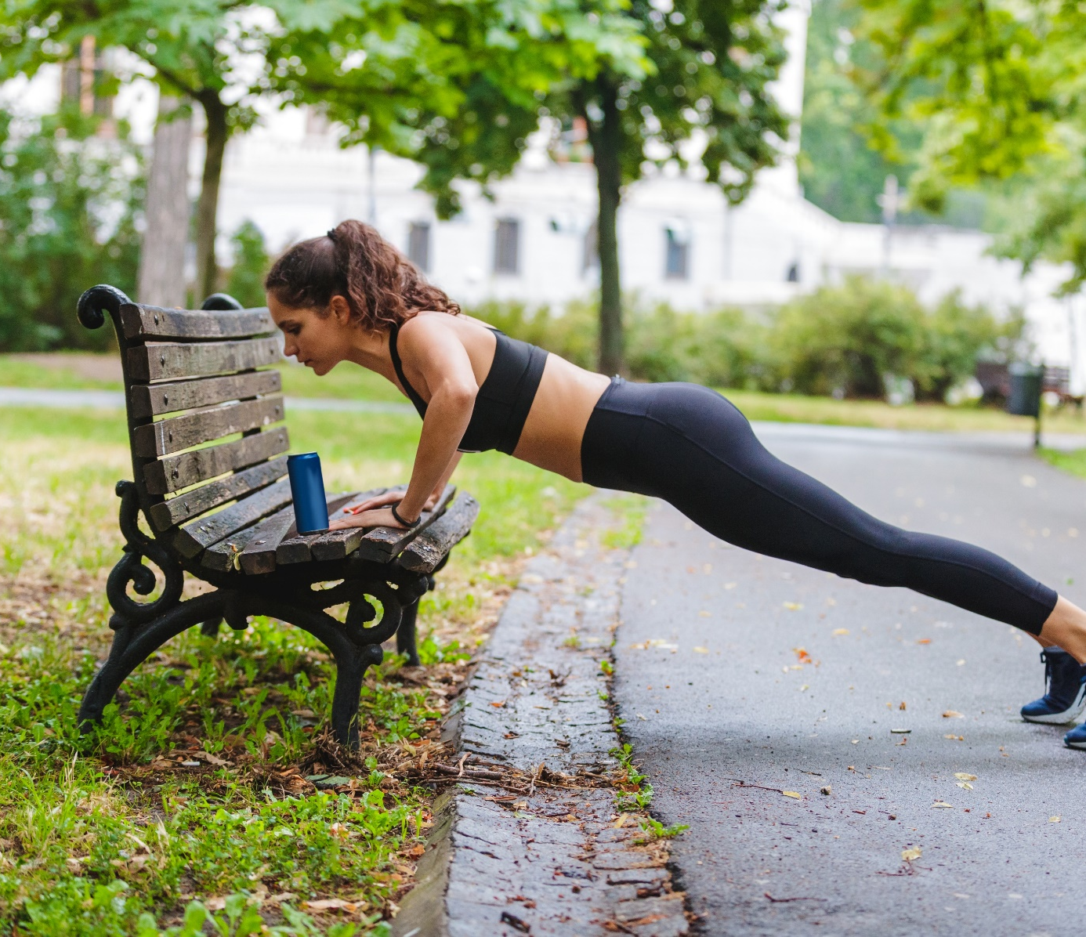
Integra l'allenamento con esercizi di rafforzamento
Completa l'allenamento con esercizi di rafforzamento, mobilizzazione e stretching. Sono importanti per stabilizzare le articolazioni tibio-tarsiche, le ginocchia e il tronco, soprattutto dopo un infortunio.
Fonte: Gettyimages

Slide 6
Non lasciarti distrarre
  Rimani vigile, in particolare
    su un terreno impegnativo
    in caso di affaticamento mentale e fisico

Slide 7

Renditi visibile, anche di giorno
  Indossa abiti chiari.
  Equipaggiati con elementi riflettenti visibili (ad es. giubbotto riflettente, fasce rifrangenti) ed eventualmente una lampada frontale.
  Indossa accessori riflettenti soprattutto sulle parti mobili del corpo (gambe, braccia).
Fonte: Gettyimages

Slide 8

Video Correre senza infortuni

Slide 9
Maggiori informazioni
Trovi ulteriori consigli per la tua sicurezza su www.upi.ch.

